Slide 1



Invierno 2015-2016/Tema: Listos para ministrar vidas que están en crisis
Sesión 1: Listos cuando prevalece la injusticia
24 de enero de 2016
(Éxodo 23:1-3, 6-9)
Iglesia Bíblica Bautista de Aguadilla
Estudios Bíblicos Lifeway ®

Slide 2


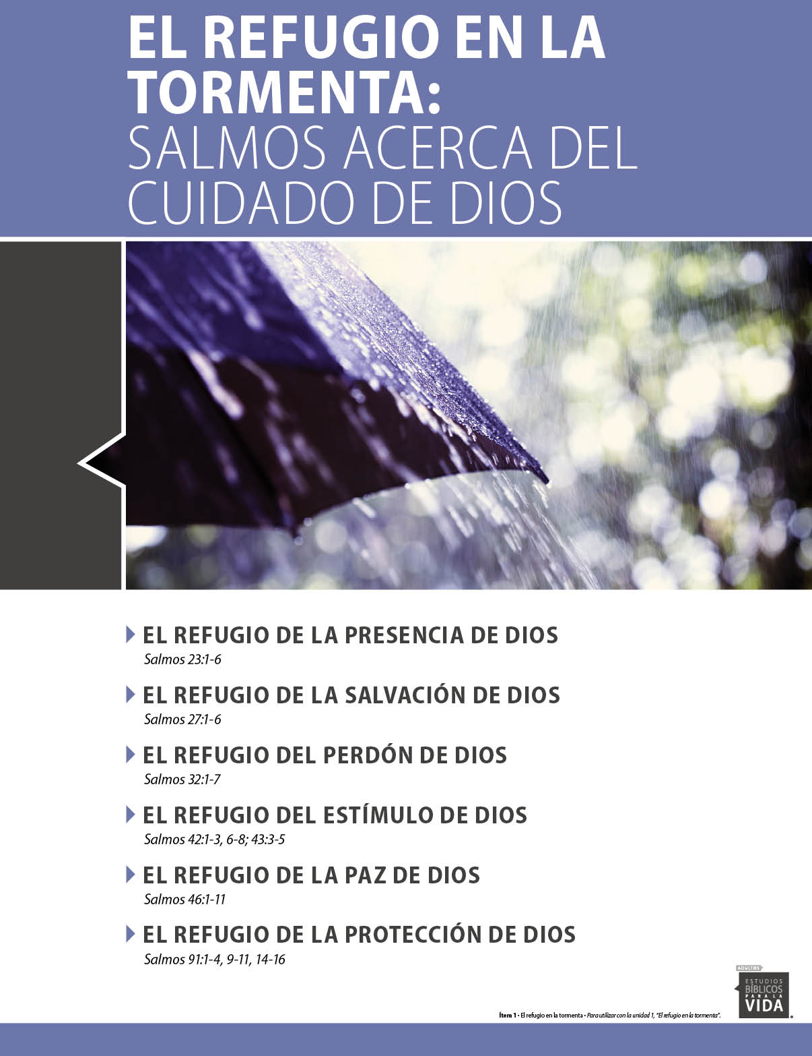
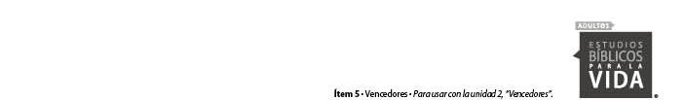

Slide 3

El asunto
Dios nos manda a defender a quienes no pueden defenderse por sí mismos.

Slide 4
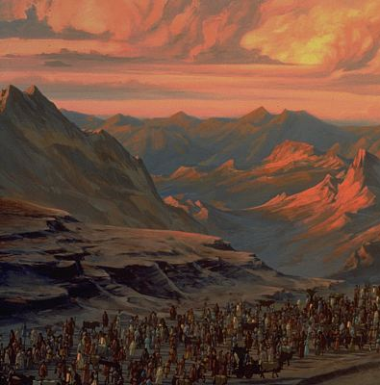
Contexto
Después de libertar a los hijos de Israel de la esclavitud en Egipto y guiarlos a salvo por el cruce del Mar Rojo, Dios estableció un pacto con ellos para que fueran Su especial posesión (Éxodo 19) y les dio los Diez Mandamientos (Éxodo 20).

Slide 5
Contexto
Durante los siguientes capítulos, incluyendo estos versículos de Éxodo 23, Dios continúa detallando las expectativas y las pautas que tiene para Su pueblo.

Slide 6

Pasaje bíblico
Éxodo 23:1-3

Slide 7
Éxodo 23:1-3
“No admitirás falso rumor. No te concertarás con el impío para ser testigo falso. No seguirás a los muchos para hacer mal, ni responderás en litigio inclinándote a los más para hacer agravios; ni al pobre distinguirás en su causa.”

Slide 8
Éxodo 23:1-3
(23:1-9) Esta sección de admoniciones trata de la rectitud en la administración de justicia y del comportamiento para con los enemigos.
Están dirigidas a todos los llamados a testificar en un pleito: la justicia tiene que ser imparcial. (Carro)

Slide 9
Éxodo 23:1-3
(23:1-3) Los pleitos. En cuanto a los pleitos, la evidencia tiene que ser verídica.
La justicia no debe tener escalas que favorecen a un nivel social sobre otro; la justicia debe ser imparcial para todos.
Se condenan rumores falsos (v. 1), acuerdos perversos y el seguir a la mayoría para hacer el mal (v. 2). (Carro)

Slide 10
Pasaje bíblico
Éxodo 23:6-7

Slide 11
Éxodo 23:6-7
“No pervertirás el derecho de tu mendigo en su pleito. De palabra de mentira te alejarás, y no matarás al inocente y justo; porque yo no justificaré al impío.”

Slide 12
Éxodo 23:6-7
La justicia para los pobres.
Se ofrece protección al necesitado, al inocente y al justo.
Se amonesta al pueblo de Dios contra el acusar falsamente a nadie. (Carro)

Slide 13
Pasaje bíblico
Éxodo 23:8-9

Slide 14
Éxodo 23:8-9
“No recibirás presente; porque el presente ciega a los que ven, y pervierte las palabras de los justos. Y no angustiarás al extranjero; porque vosotros sabéis cómo es el alma del extranjero, ya que extranjeros fuisteis en la tierra de Egipto.”

Slide 15
Éxodo 23:8-9
No recibir soborno, lo cual ciega a los que ven con claridad y pervierte las palabras de los justos (v. 8).
Dar el mismo trato en un pleito [al extranjero] que el que recibiera un hebreo.
La justicia debía ser igual para todos. Debía recordar su historia. (Carro)

Slide 16

Aplicación para mi vida
La justicia y la injusticia son igualmente universal.
No podemos pasar por alto las injusticias, porque nuestra apatía e inacción es otra forma de injusticia.
No podemos arreglar todos los males, pero Dios nos llama a ser Sus defensores de la justicia.

Slide 17

Recursos
  Carro, Daniel et al. Comentario Bı́blico Mundo Hispano Exodo. 1. ed. El Paso, TX: Editorial Mundo Hispano, 1993. Print.
  Floyd, Ronie. y David Francis, eds. Estudios Bíblicos para la Vida para Adultos, Invierno 2015-16, Vol. 2, Núm. 2. Nashville, TN: Lifeway Church Resources, 2015. 98-110.
  Jamieson, Roberto, A. R. Fausset, and David Brown. Comentario Exegético Y Explicativo de La Biblia - Tomo 1: El Antiguo Testamento. El Paso, TX: Casa Bautista de Publicaciones, 2003. Print.
  MacDonald, William. Comentario Bíblico de William MacDonald: Antiguo Testamento Y Nuevo Testamento. Viladecavalls (Barcelona), España: Editorial CLIE, 2004. Print.
  http://blog.lifeway.com/eblifewayadultos/
http://distantshores.org/resources/illustrations/sweet-publishing (imágenes bíblicas).
http://st-takla.org/Gallery/Bible/Illustrations.html (imágenes bíblicas).

Slide 18
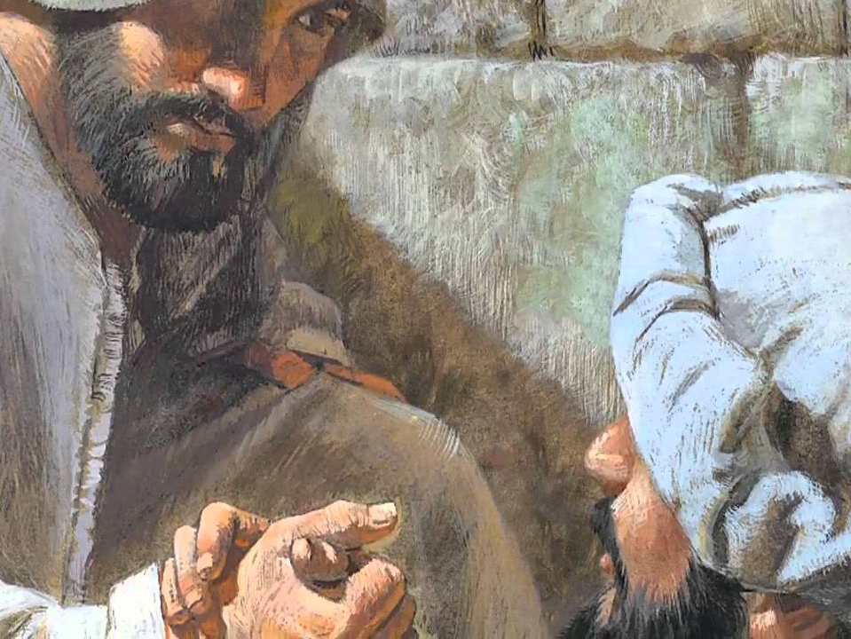
Próximo Estudio Dominical
Invierno 2015-16/Tema: Listos para ministrar vidas que están en crisis
Sesión 2: Listos para ayudar a los pobres
31 de enero de 2016
Leer y meditar en:
(Deuteronomio 15:7-11)

Slide 19


